Slide 2
Creación y conexión a una instancia EC2

Slide 3
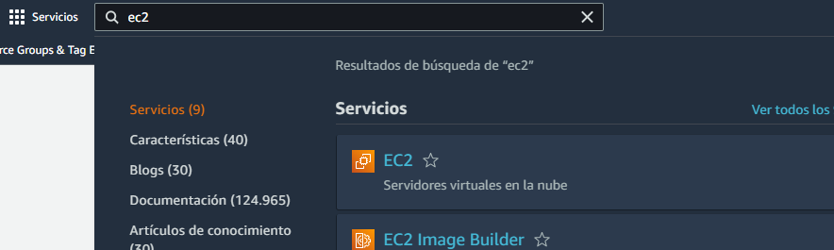
Máquinas virtuales en AWS
Uno de los servicios de AWS para máquinas virtuales es EC2. Para acceder a este servicio, debe colocar en la barra de búsqueda EC2

Slide 4
EC2
Amazon EC2 (Elastic Compute Cloud) proporciona capacidad informática escalable en la nube de AWS.
EC2 permite crear máquinas virtuales llamada instancias y se pueden crear tantas como sean necesarias, con sus respectivas configuraciones de seguridad, redes y almacenamiento.
Permite escalar hacia arriba o hacia abajo según los picos de necesidad del servicio brindado.
Disponibilidad: 99,99%
https://aws.amazon.com/es/ec2/

Slide 5
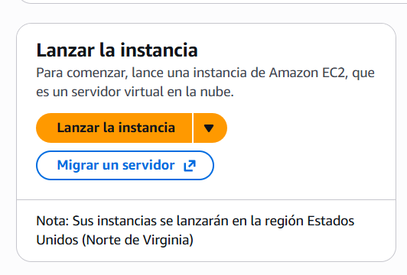
Creación de instancias EC2
Para crear instancias EC2, seleccione “Lanzar instancias”

Slide 6
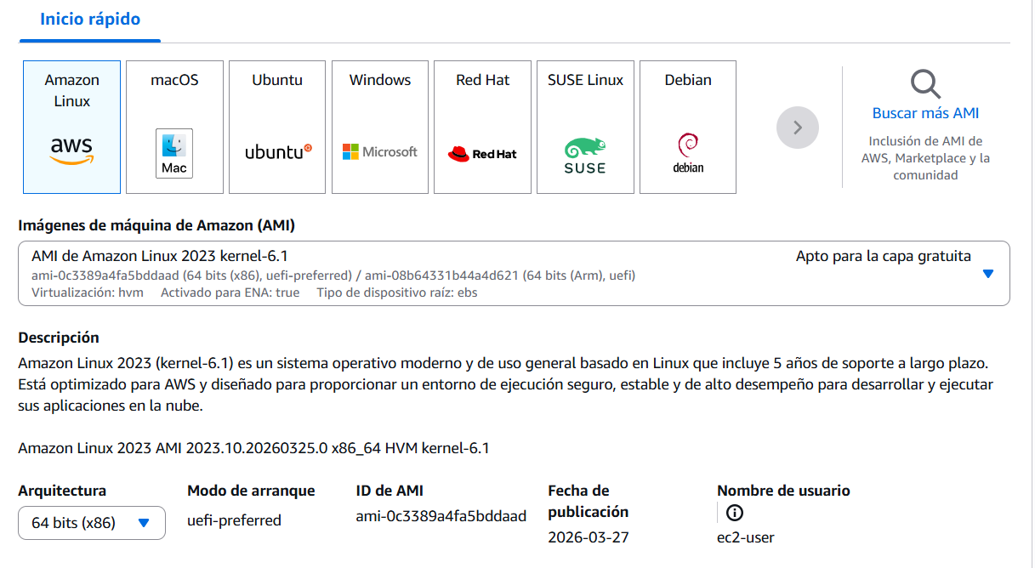
Selección de imagen Amazon Machine (AMI)
El primer paso para la creación de una instancia en EC2 es la selección del AMI correspondiente, pero ¿Cuál escoger? ¿qué es un AMI?

Slide 7
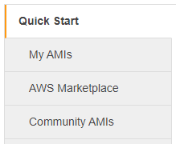
Amazon Machine Images (AMI)
Una Imagen de máquinas de Amazon (AMI) proporciona la información necesaria para lanzar una instancia.
Contiene el sistema operativo y otras librerías listas para ser desplegadas.
AMI ofrecidas por AWS listas para ser usadas. Ya vienen con preconfiguración.
Si usted crea un AMI, lo puede volver a usar
AMIs especializadas que incluyen un costo que tienen una configuración particular.
AMIs desarrolladas por otros usuarios y disponibles para ser usadas.

Slide 8
Amazon Machine Images (AMI)
Entonces, usted puede elegir el AMI que mejor se acomode a sus necesidades.
En este ejemplo, se usará el AMI de Amazon Linux 2023 kernel-6.1

Slide 9
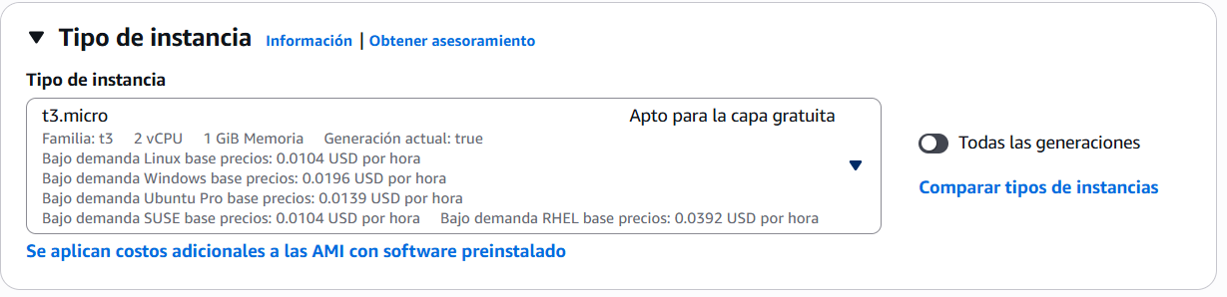
Tipos de instancias
El segundo paso es seleccionar el tipo de instancia. Aquí se deben revisar el: Tipo de instancia (elegir el t3 micro debido a su gratuidad)

Slide 10
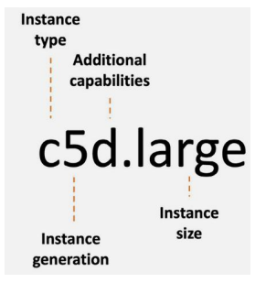
Tipo de instancias
Amazon EC2 proporciona una amplia selección de tipos de instancia optimizados para adaptarse a diferentes casos de uso. Tienen diversas combinaciones de CPU, memoria, almacenamiento y capacidad de red, y le brindan la flexibilidad de elegir la combinación adecuada de recursos para sus aplicaciones.
Documentación completa: https://aws.amazon.com/es/ec2/instance-types/
Nomenclatura:

Slide 11
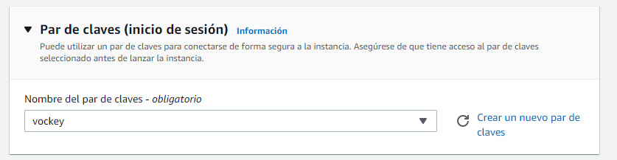
Llaves
Para poder acceder a una instancia lo debe realizar con un par de llaves privadas y públicas. AWS le da la opción de utilizar un mismo par de llaves con múltiples instancias o usar llaves independientes por cada instancia.
Cree un nuevo par de claves.

Slide 12
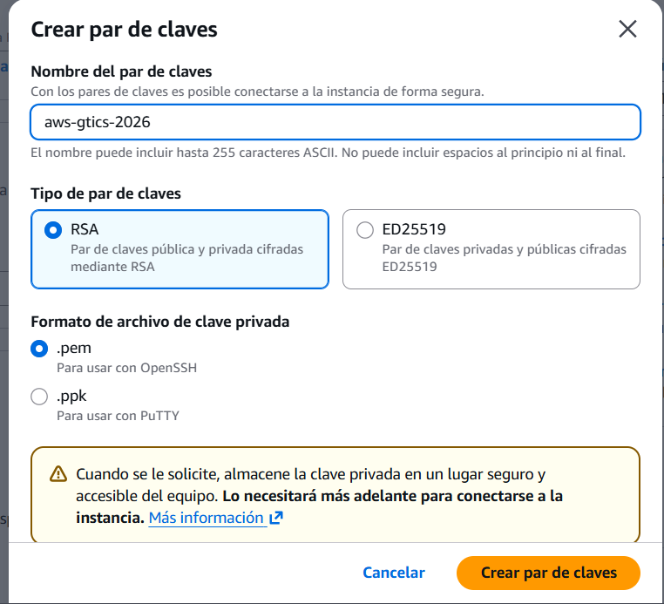
Llaves
Coloque un nombre a su llave.
Luego, “crear par de claves”.
CUIDADO. Si pierde su llave nadie le podrá brindar acceso a la instancia que ha creado.

Slide 13

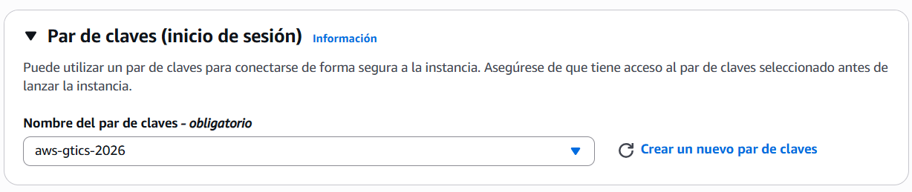
Lanzar instancia
Verifique que se descargó la llave (archivo .pem).
Verifique su llave está seleccionada

Slide 14
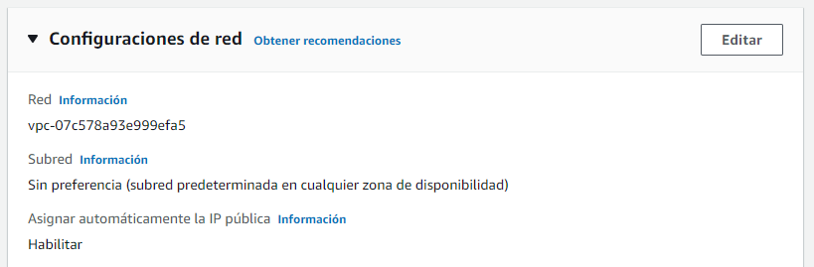
Configuraciones de red
En configuraciones de red es necesario adicionar el puerto 8080 (o el que esté usando) para permitir el tráfico entrante a la aplicación de Spring Boot.

Slide 15
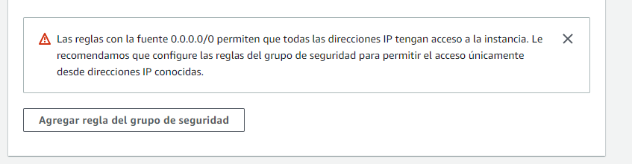
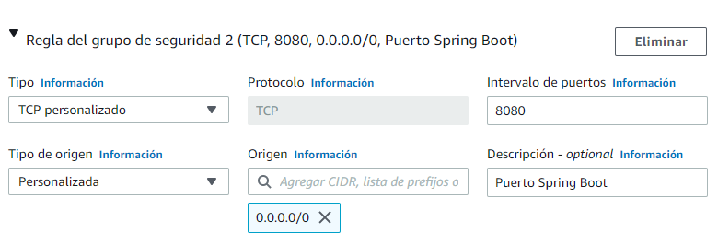
Configuraciones de red
En la parte inferior, añade una regla al grupo de seguridad.

Slide 16
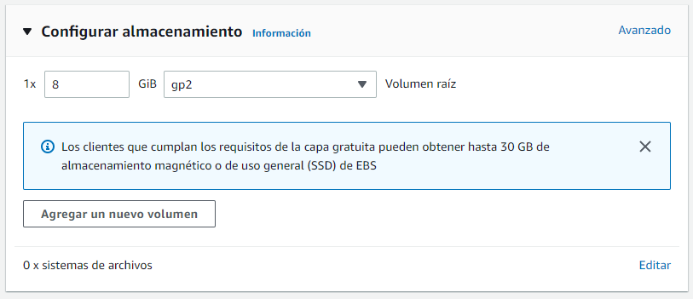
Storage
Por defecto se le asigna un disco con 8Gb del tipo gp2. Si desea puede aumentarlo. Para mayor información sobre los tipos de discos, entrar aquí.

Slide 17
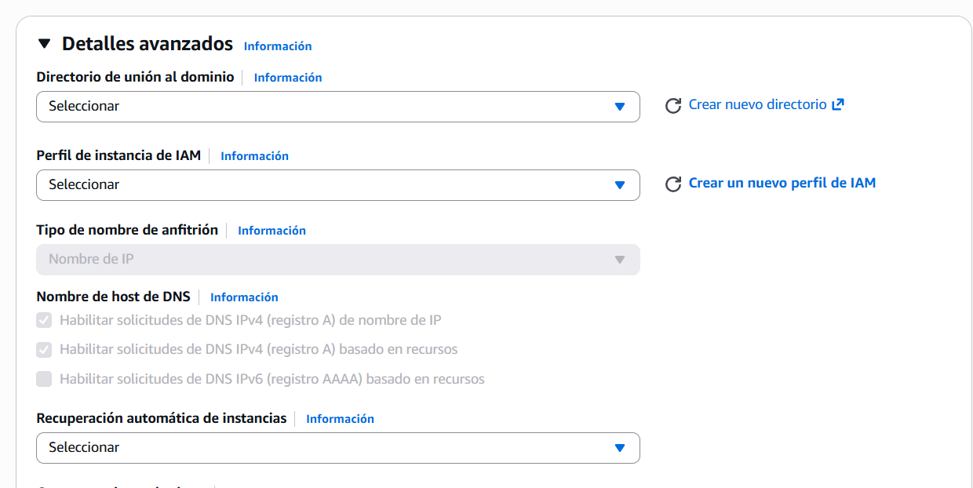
Detalles de la instancia
Dejar todos los parámetros por defecto y hacer clic en almacenamiento

Slide 18
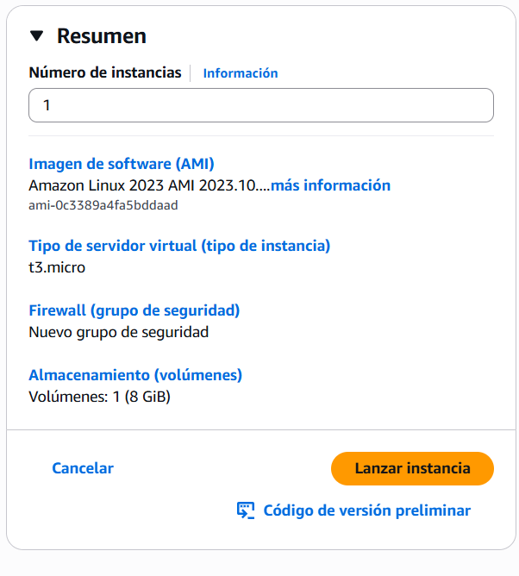
Resumen
Revise los parámetros de su instancia y “Lanzar”.

Slide 19
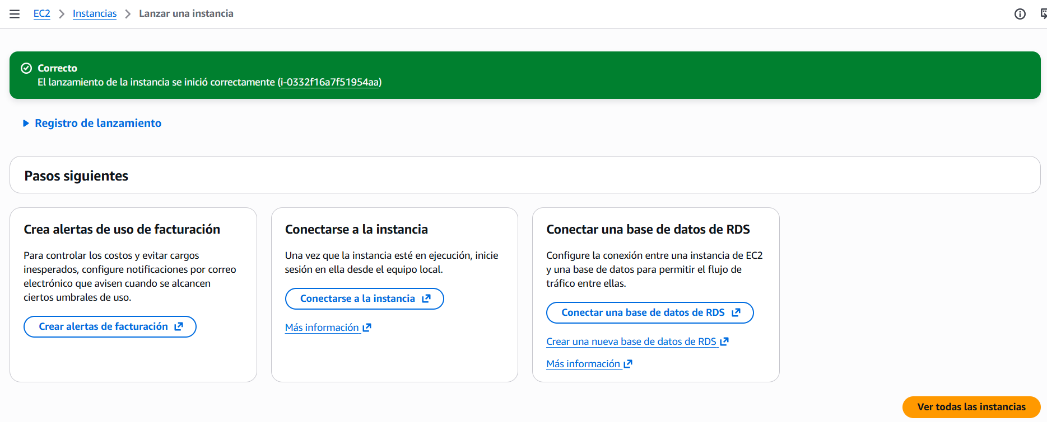

Slide 20
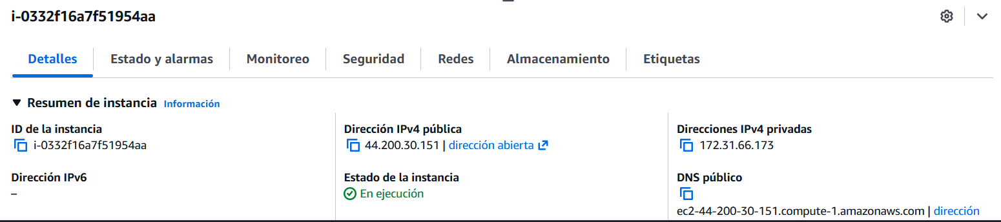
Verificación de instancia
Si todo fue exitoso, seleccione su instancia y en las pestañas de abajo, haga clic en “Comprobaciones de estado”.

Slide 21
Conexión a una instancia EC2

Slide 22
Configuración previa - análisis
Cuando una instancia EC2 se apaga y luego se vuelve a prender, el IP público que esta tiene cambia.
Considerando que la sandbox de AWS dura 4 horas, cada vez que esta se apaga y usted la vuelve a prender, deberá buscar el nuevo IP público.
Aquí tiene dos opciones:
Si solo desea hacer pruebas y no es problema buscar el IP público cada vez que desea conectarse a su máquina, o piensa borrarla antes de las 4 horas, entonces vaya a la diapositiva 31
Si va a desplegar una aplicación que al volver a prenderla no desea que cambie el IP público entonces siga a la siguiente diapositiva.

Slide 23
Elastic IP
Una funcionalidad que tiene AWS es la de IP elástico. Este permite asociar una IP pública fija a su máquina virtual por un costo adicional. Esto le podría permitir que al apagar y volver a prender su instancia, no deba cambiar la IP que usa para conectarse.

Slide 24
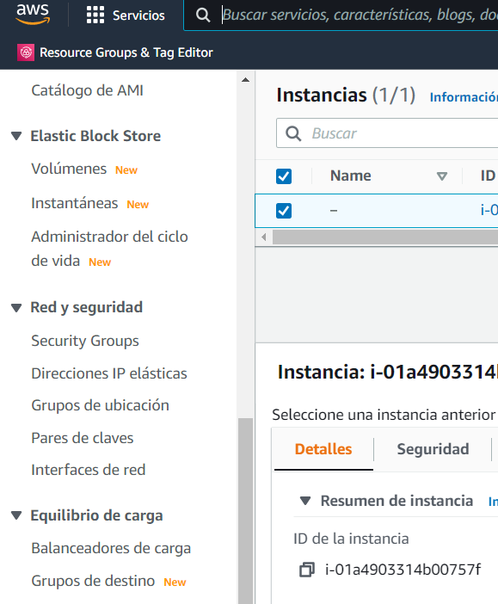
Asignar una IP Elástica
Estando en la pantalla de EC2, busque en las opciones del menú lateral izquierdo “Elastic IP” o “Direcciones IP elásticas”.

Slide 25
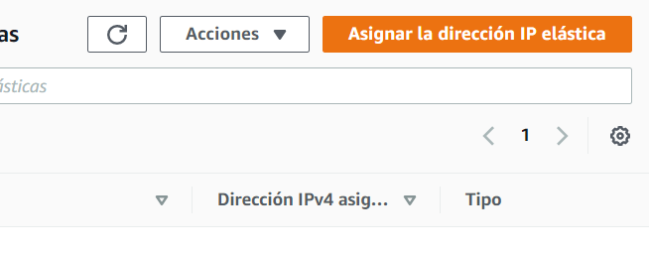
Asignar una IP Elástica
Haga clic en “Asignar la dirección IP elástica”.

Slide 26
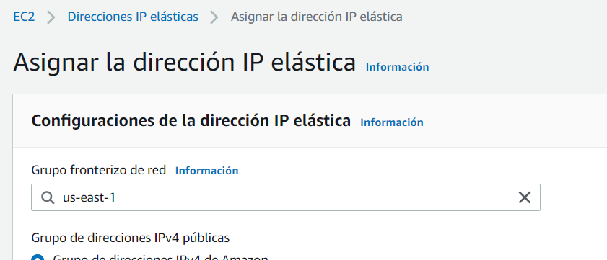
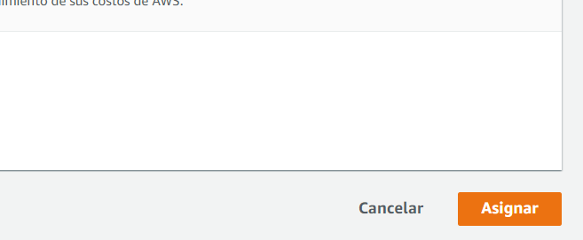
Asignar una IP Elástica
En la ventana que aparece, deje todo por defecto y haga click “Asignar”.

Slide 27
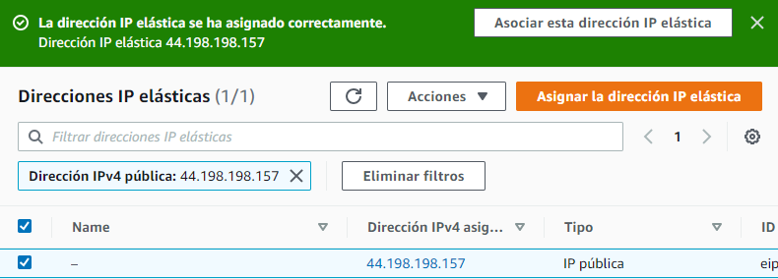
Asociar una IP Elástica
Le aparecerá la confirmación de la asignación de la IP elástica.
Ahora procederá a asociar la dirección IP elástica con su instancia EC2 creada previamente.

Slide 28
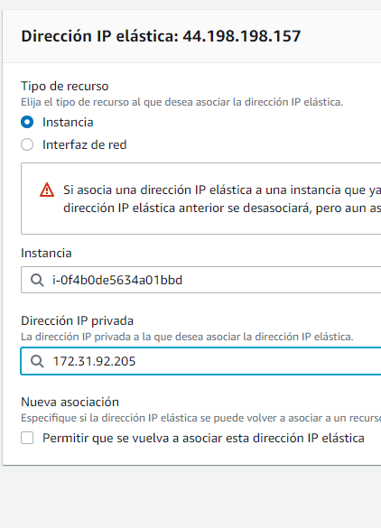
Asociar una IP Elástica
En la opción de instancia, seleccione el nombre o identificador de la instancia que ha creado.
En la opción de IP privada, seleccione la IP privada por defecto (normalmente tiene 1).
→ Luego presione “Asociar”.

Slide 29
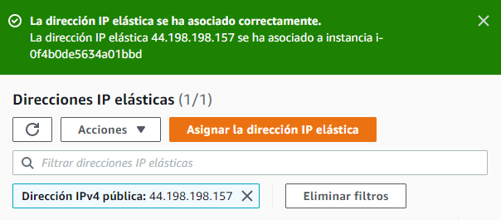
Asociar una IP Elástica
Aparecerá un mensaje indicando que la IP elástica ha sido asociada correctamente.

Slide 30
Conectarse a la instancia

Slide 31
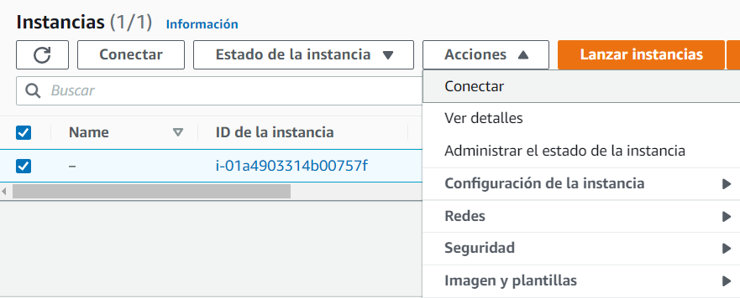
Conectarse a su instancia
Seleccione su instancia, luego “Acciones” y “Conectar”.

Slide 32
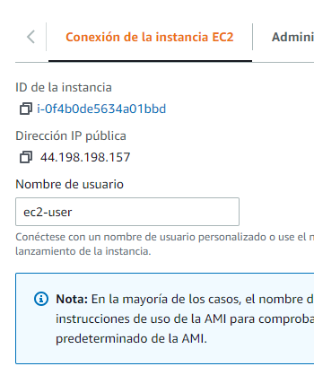
Conectarse a su instancia
Observará los parámetros de conexión SSH, apúntelos.
IP pública
Nombre de usuario

Slide 33
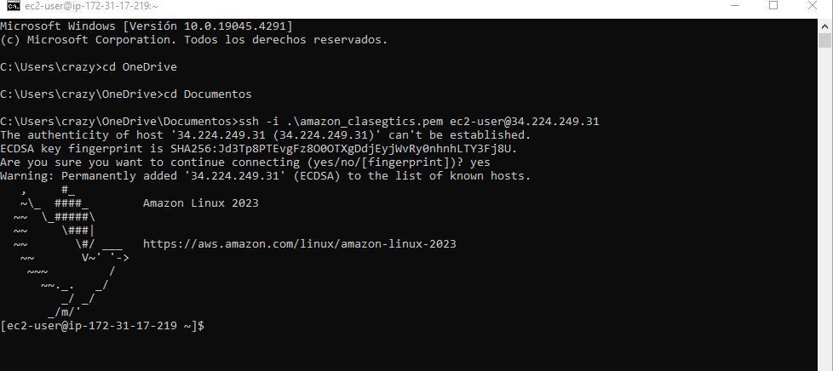
Conectarse a su instancia
Al igual que con una instancia en Azure, puede utilizar el terminal o un programa de terceros para conectarse a su instancia.

